Slide 1
NBALALA
信息查询系统

Slide 2
人员分工
丁霄汉
项目经理，数据库设计维护
曾婧
UI设计师，文档维护
陈云龙
首席技术专家
梁思宇
开发工程师

Slide 3

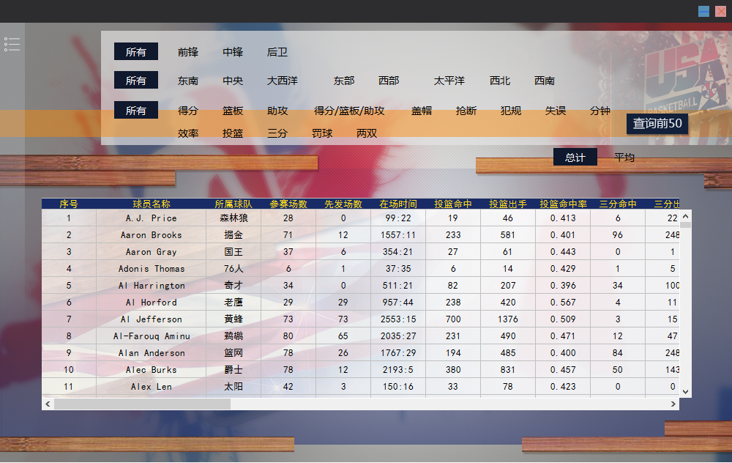
迭代一/二

Slide 4
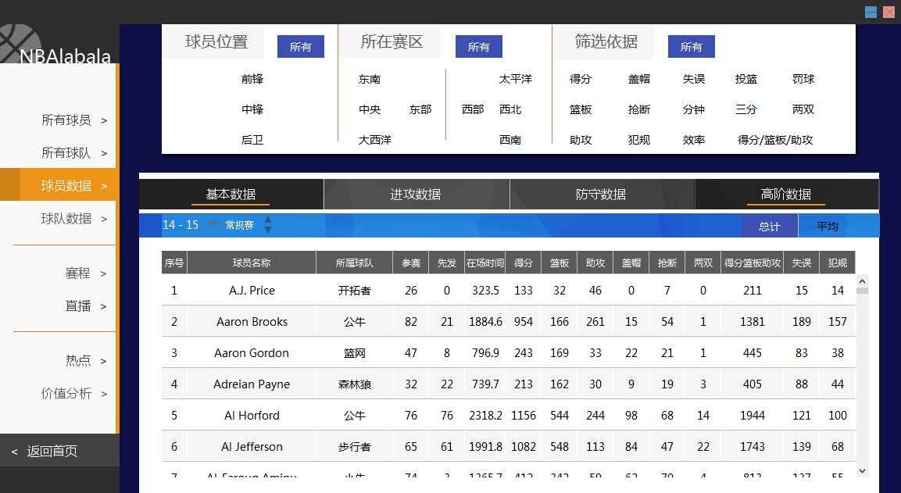
迭代三

